Slide 1

电商用户行为数据分析系统的设计与实现
答 辩 人：XXX
指导老师：大海哥
答辩时间：2021.6.10

Slide 2
目录
一
研究目的和意义
二
系统需求分析
三
系统总体设计
四
项目演示
五
总结和展望
六
致谢

Slide 3
一、研究目的和意义
现如今，随着人们对互联网行业的深入研究以及其飞速发展，使得互联网技术在这几年得到了极大的普及，特别是像淘宝，京东等这样的电商网站的产生，让互联网逐步成为人们日常生活中必不可少的一部分，其丰富多彩的商品选择，飞速的快递传递，便利了人们的生活，提高了人们的生活品质，使人们越来越离不开它。
随着海量数据的增长，其结构也越来越复杂，所以建立一个数据分析平台势在必行。那什么是数据分析呢？数据分析是将大数据量数据经过深入的研究得出一系列的网站指标，期望这些指标能够让网站工作人员了解网站各方面的运作情况，然后对网站的不足之处做出正确的判断，及时纠正，为网站创造更多的收益价值。

Slide 4
二、系统需求分析
需求一：用户行为数据采集功能
要求时效性
具有缓存功能

Slide 5
二、系统需求分析
需求二：数据仓库分析功能
统计当日、当周、当月的活跃设备数
每日新增设备数
沉默用户数
本周回流用户数
流失用户数
留存率
最近连续3周活跃用户数
最近7天内连续3天活跃用户数

Slide 6
二、系统需求分析
需求三：可视化
开源免费
配置简单方便

Slide 7
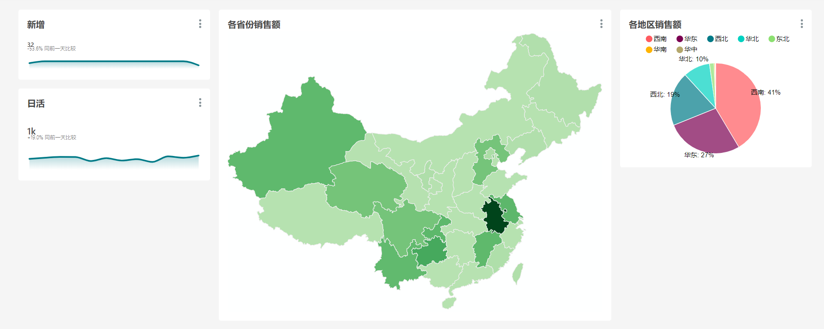
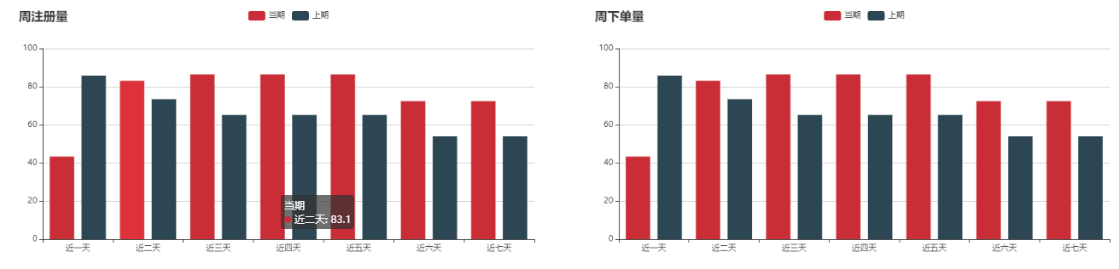
三、系统总体设计
结果数据
MySQL
可视化
Superset
每天同步
Sqoop
Hive On Spark3.0.0
数据应用层
ADS层
Web/App前端埋点用户行为数据
日志服务器
(Springboot)
日志文件
logFile
采集日志Flume1.9
消息缓存Kafka2.4.1
数据主题层
DWT层
Nginx
消息缓存Kafka2.4.1
消费Flume1.9
集群存储
Hadoop3.1.3
服务数据层
DWS层
日志服务器
(Springboot)
日志文件
logFile
采集日志Flume1.9
消息缓存Kafka2.4.1
明细数据层
DWD层
原始数据层
ODS层
分布式协调
Zookeeper3.5.7
定时调度
Azkaban3.8.4

Slide 8
四、项目演示
启动集群
执行Azkaban任务
观察Superset可视化数据

Slide 9
五、总结和展望——总结
完成了采集用户行为数据通道搭建
完成了数仓搭建和指标分析
完成指标的可视化

Slide 10
五、总结和展望——展望
增加业务数据的分析
元数据管理
质量监控
即席查询

Slide 11
六、致谢
致谢

Slide 12
谢谢观看

